Slide 1
24_양진모_과제_20210422
환율 계산 및 결과파일 생성기

Slide 2
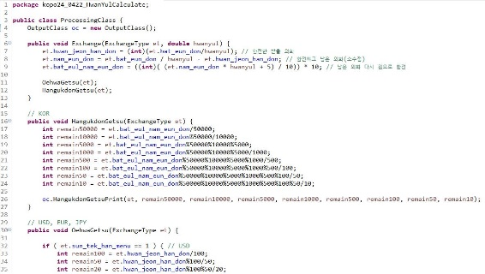
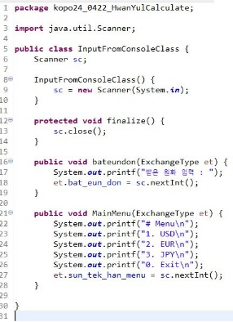
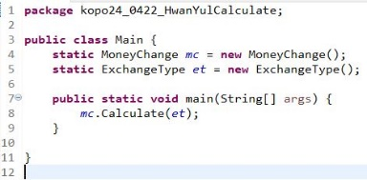
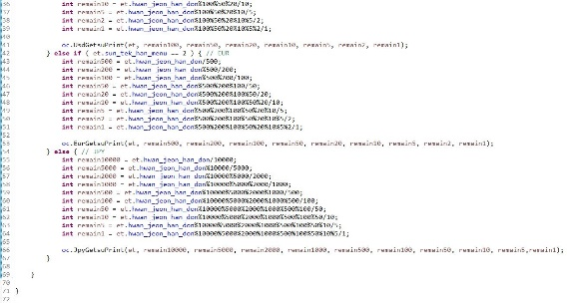
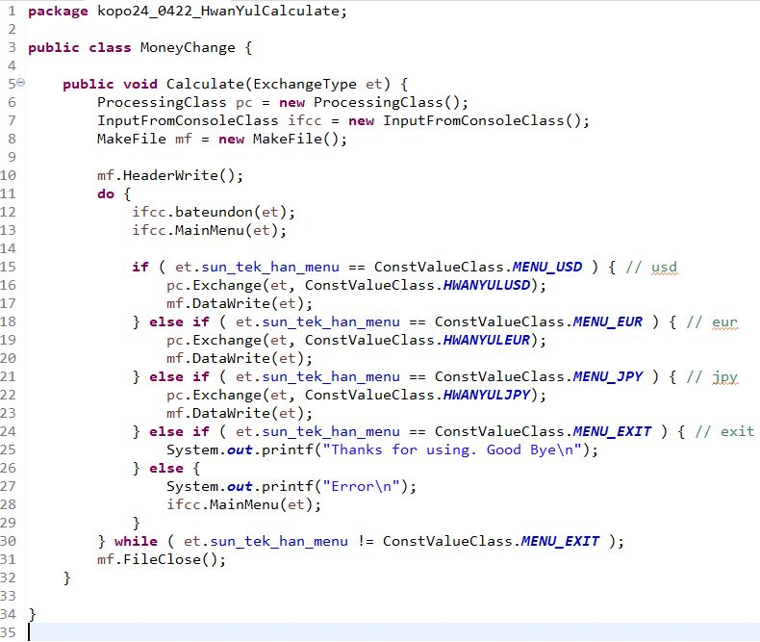
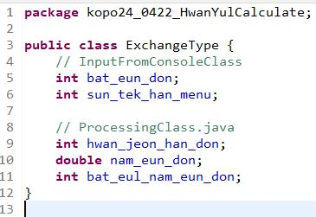
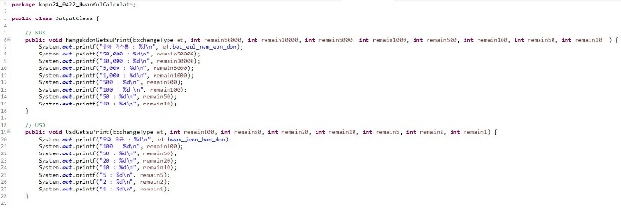
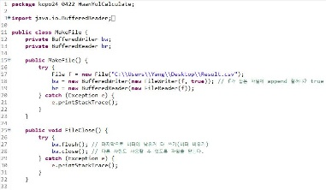
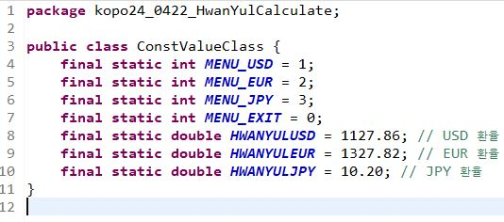
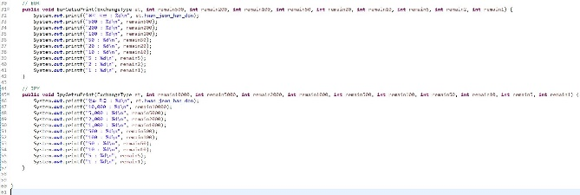
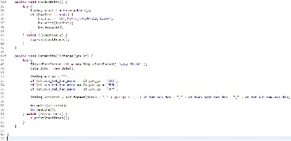
Flow Map(End is ⑩)
콘솔출력
메인
시작!
⑨
①
②
무한반복
⑤
⑤
②-①
③-①
③
④-①
계산값
⑤
⑦
⑥
변동값
⑥
⑩
④-②
⑥
⑤
⑧
파일값
고정값
출력값

Slide 3
콘스트벨류 클래스. 변동되지 않을 변수들을 모아준 클래스이다.
부동값들을 한 곳에 모아두어 프로그램 사용시 원활함을 높인다.

Slide 4
익스체인지타입 클래스. 받은돈, 선택메뉴번호, 환전돈, 남은돈, 거스름돈이
저장될 변수들을 모아준 클래스이다.
변동값들을 한 곳에 모아두어 나중에 프로그램 업데이트 시, 사용하기 편하게 한다.

Slide 5
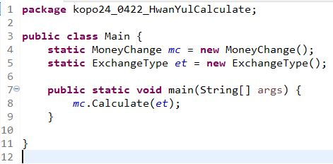
메인 클래스. 여기서부터 시작한다.
MoneyChange클래스의 객체 mc를 통해서 Calculate(et)메소드로 이동한다.

Slide 6
머니체인지 클래스. 메인 클래스에게 다른 모든 클래스의 실행결과를 보내준다.
MakeFile클래스의 객체 mf를 받아서 HeaderWrite메소드를 실행

Slide 7
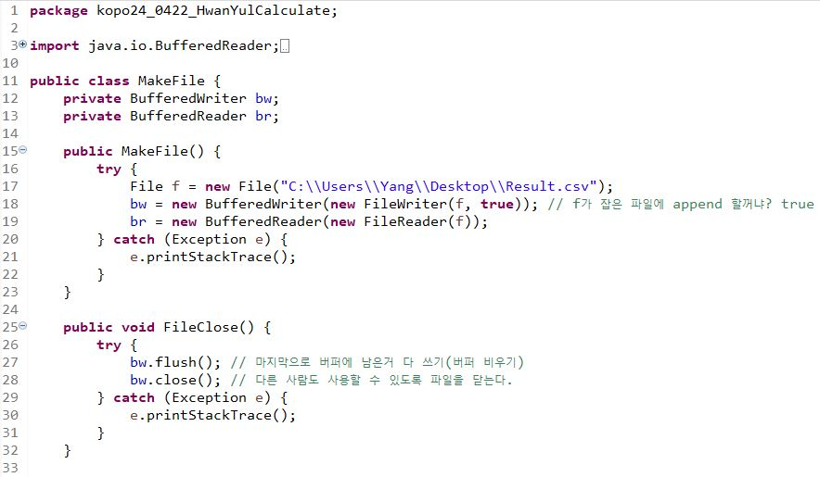
메이크파일 클래스. 머니체인지 클래스에서 결정된 값들을 파일에 저장해줄 클래스이다. - 1

Slide 8
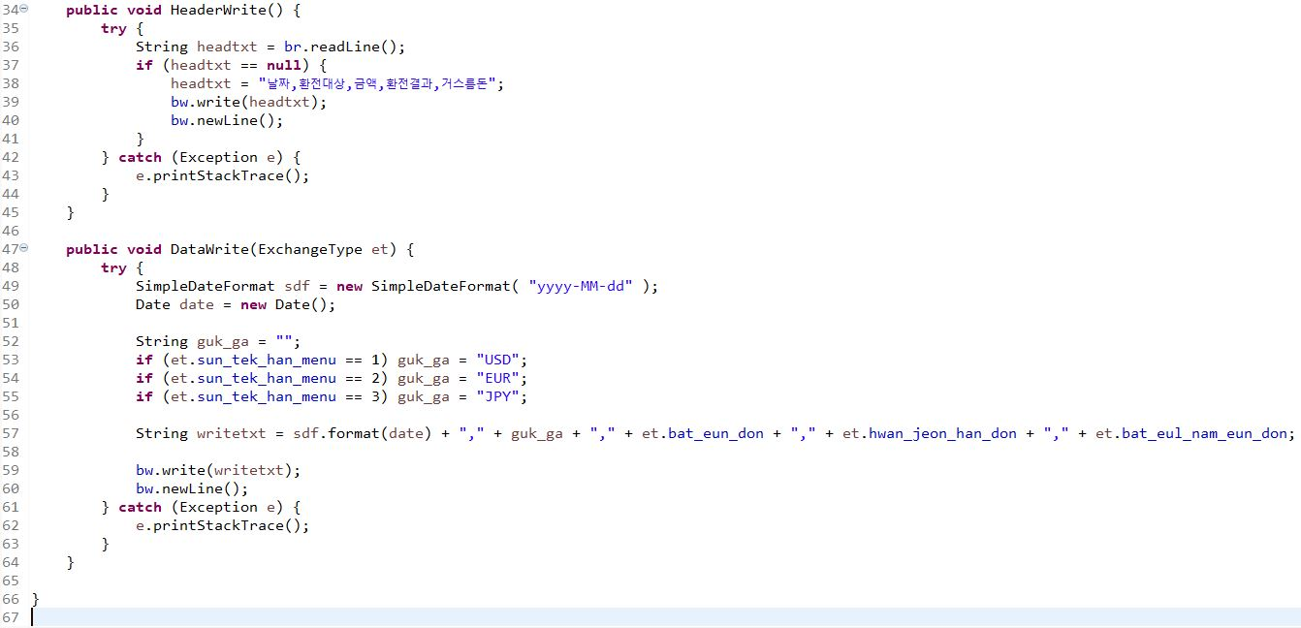
메이크파일 클래스. 머니체인지 클래스에서 결정된 값들을 파일에 저장해줄 클래스이다. - 2
헤드값을 쓸지말지 정하는 메소드, 데이터를 입력하는 메소드, 파일을 닫는 메소드, 앞의 세 메소드가 실행
될때마다 같이 실행되는 FileWrite클래스의 생성자가 있다.

Slide 9
머니체인지 클래스. 메인 클래스에게 다른 모든 클래스의 실행결과를 보내준다.
InputFromConsoleClass클래스의 객체 ifcc를 받아서 bateundon(et)메소드 실행. 받은 돈을 입력 받는다.
같은 클래스의 MainMenu(et)클래스를 실행. 선택한 메뉴의 번호를 받는다.

Slide 10
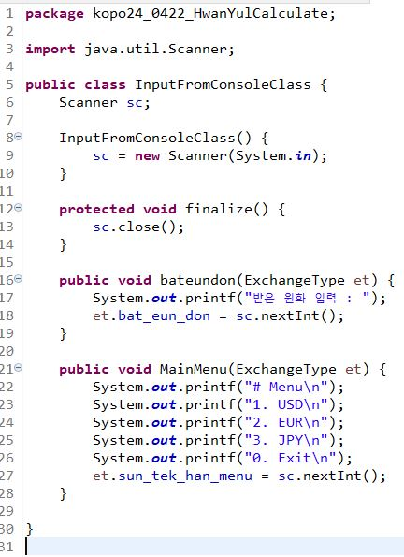
인풋프롬콘솔 클래스. 받은 돈과 선택한 메뉴의 번호를 받는 클래스이다.
MoneyChange클래스에서 이쪽 InputFromConsoleClass로 넘어와 받은 돈, 선택한 메뉴의 숫자를 정의하게 된다.

Slide 11
머니체인지 클래스. 메인 클래스에게 다른 모든 클래스의 실행결과를 보내준다.
if문에 ProcessingClass의 Exchange메소드로 가는데 선택한 메뉴의 번호에 따라 환율을 달리 가져간다.

Slide 12
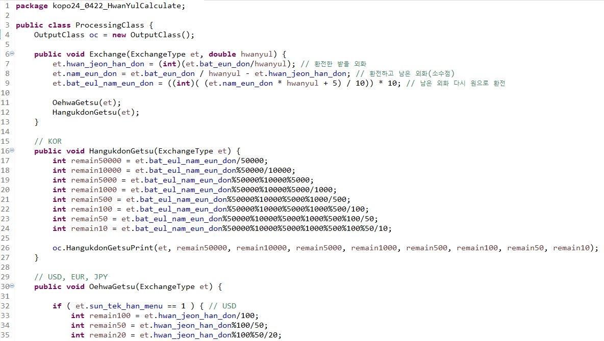
프로세싱 클래스. 환전한 돈, 남은 돈, 거스름 돈 등의 값들을 계산하는 곳이다. - 1

Slide 13
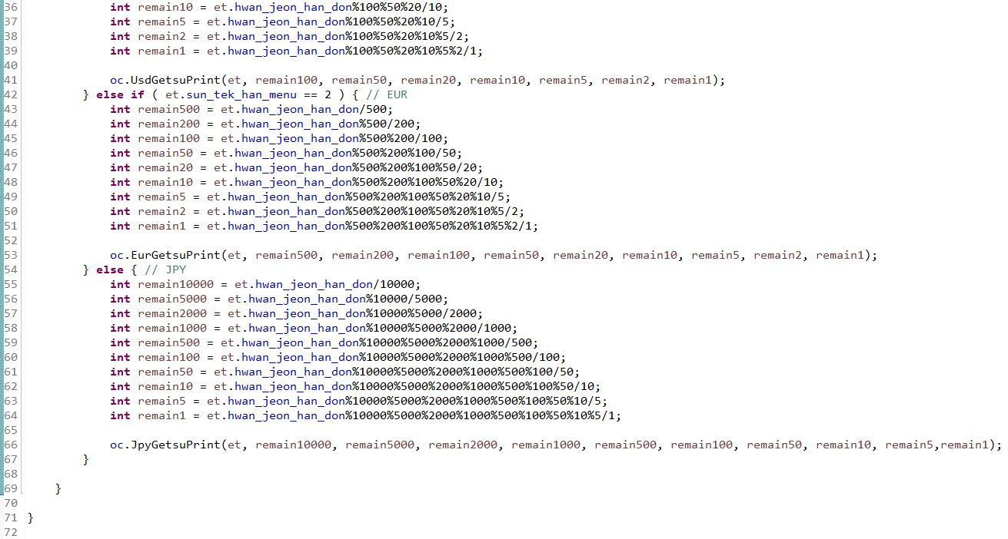
프로세싱 클래스. 환전한 돈, 남은 돈, 거스름 돈 등의 값들을 계산하는 곳이다. - 2
각각의 메소드의 결과값들을 OutputClass클래스의 HangukdonGetsuPrint메소드
또는 Usd, Eur, JpyGetsuPrint메소드의 인자로 보낸다

Slide 14
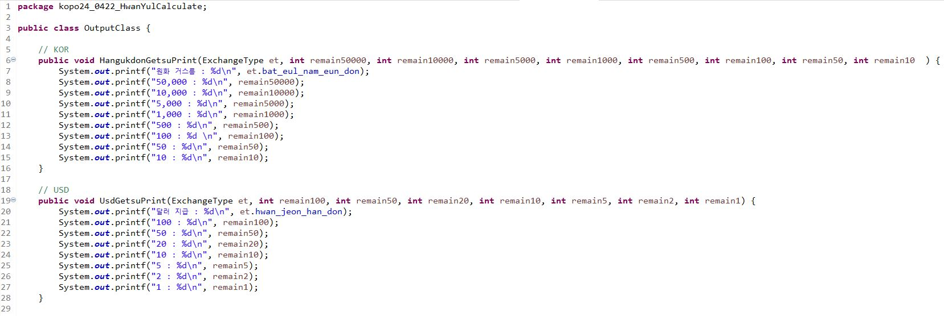
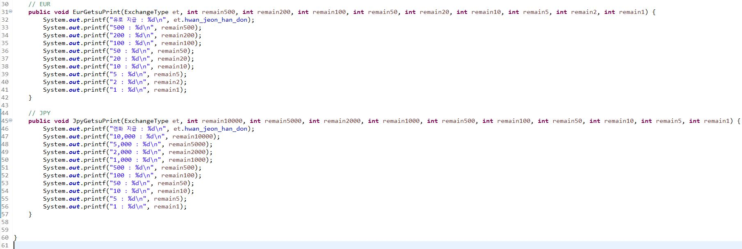
아웃풋 클래스. 프로세싱 클래스에서 도출된 결과값들이 이곳으로 넘어와 사용자에게 최종결과를 출력해주는 클래스이다.
출력되는 부분들을 모아둔 클래스이다

Slide 15
머니체인지 클래스. 메인 클래스에게 다른 모든 클래스의 실행결과를 보내준다.
메소드가 종료되면 MakeFile클래스의 DataWrite메소드가 실행되고 종료된다.

Slide 16
메이크파일 클래스. 머니체인지 클래스에서 결정된 값들을 파일에 저장해줄 클래스이다. - 1

Slide 17
메이크파일 클래스. 머니체인지 클래스에서 결정된 값들을 파일에 저장해줄 클래스이다. - 2
헤드값을 쓸지말지 정하는 메소드, 데이터를 입력하는 메소드, 파일을 닫는 메소드, 앞의 세 메소드가 실행
될때마다 같이 실행되는 FileWrite클래스의 생성자가 있다.

Slide 18
머니체인지 클래스. 메인 클래스에게 다른 모든 클래스의 실행결과를 보내준다.
메뉴선택시 0번을 입력하면 반복문이 끝나는데, 반복문이 끝나면 파일을 닫는다.

